Slide 1
第 3 章
電子商務的應用

Slide 2
電子商務的應用
學習架構
B to C 電子商務概論
B to B 電子商務概論
C to C 電子商務概論
結論
學習重點
B to C 電子商務的定義
B to C 電子商務的商業模式
B to B 電子商務的定義與發展
B to B 電子商務的交易模式
e-Hub 與協同商務
C to C 電子商務的定義
C to C 電子商務的模式

Slide 3
3.1 B to C 電子商務概論
B to C 電子商務的定義
透過網路的連結，將可使實體銷售轉變為電子化銷售 (Electronic Retailing)，讓業者可更直接地將產品銷售給消費者，此種經由網路讓銷售業者將產品或服務銷售給消費者的商務行為，稱為 B to C 電子商務。

Slide 4
B to C 電子商務的定義

Slide 5
B to C 電子商務的定義

Slide 6
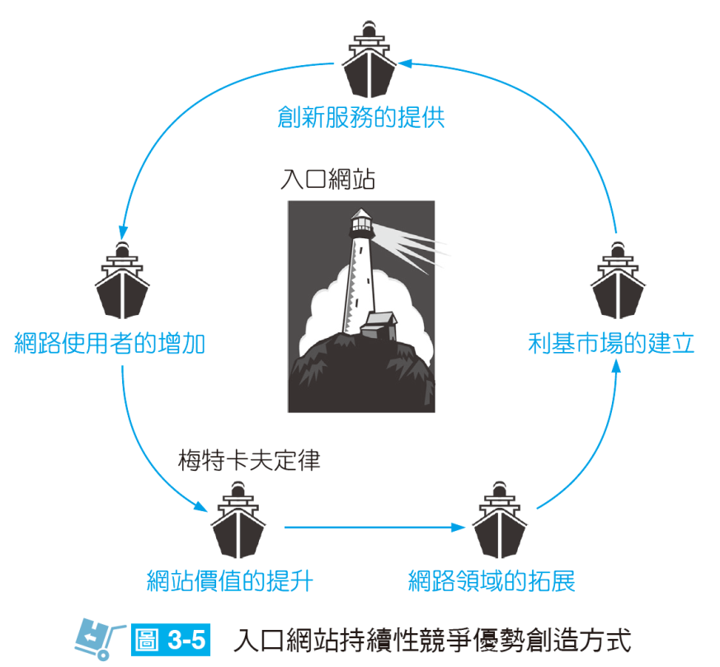
B to C 電子商務的商業模式
(一) 入口網站
入口網站的英文為 “Internet Portal”，其中 “Portal” 的原意為港口，代表入口網站就像港口一樣，可讓旅客獲取所需。

Slide 7
B to C 電子商務的商業模式
入口網站的五種經營模式
整合所有的服務 (Integration)
提供專業化平台 (Professional)
發展個人化服務 (Personal Service)
多品牌策略 (Multi-brand Strategy)
網路交易策略 (Online Transaction Strategy)

Slide 8
B to C 電子商務的商業模式
(二) 網路交易
越來越多的企業開始嘗試透過網路來進行銷售，期望能藉此獲得更高的利潤
B to C 網站要跨入網路交易市場通常可選擇三個不同的角色，包括銷售通路者(Sales Chain)、市場製造者(Business Manufacture)與交易服務者(Transaction Service)

Slide 10
3.2 B to B 電子商務概論
B to B 電子商務的定義與發展
顧名思義，B to B 電子商務就是企業 (B) 和其上、下游協力廠商 (B) 之間，透過網路來進行商務的行為。

Slide 13
B to B 電子商務的定義與發展
B to B 電子商務發展四個階段
第一階段——電子資料交換 (Electronic Data Interchange, EDI)
第二階段——基本的電子商務 (Basic Electronic Commerce)
第三階段——電子交易市集 (Electronic Market)
第四階段──協同商務 (Collaborative Commerce)

Slide 14
B to B 電子商務的交易模式
(一) 按建立者分類
由買方建立 (Buyer-managed)
由賣方建立 (Supplier-managed)
公開市集 (Distributor/Marker Markets)
內容整合 (Content Aggregator)

Slide 15
B to B 電子商務的交易模式

Slide 16
B to B 電子商務的交易模式
(二) 按種類分類
垂直交易市集 (Vertical Transaction Market)
在垂直交易市集上面交易的，多半是單一特定產業中所不可或缺的原物料或是零組件
水平交易市集 (Horizontal Transaction Market)
水平交易市集提供的是每家企業在營運時所必備的商品或功能性的服務

Slide 17
B to B 電子商務的交易模式

Slide 18
e-Hub 與協同商務
協同商務 (Collaborative Commerce) 則是指利用電腦與網路科技讓企業間得以整合彼此的資源，進行共同規劃、設計、產品發展等相關活動。
協同商務有效進行內部整合的企業資源規劃 (Enterprise Resource Planning, ERP) 系統成為協同商務的重要基石。

Slide 19
e-Hub 與協同商務

Slide 20
e-Hub 與協同商務

Slide 21
e-Hub 與協同商務

Slide 22
e-Hub 與協同商務

Slide 23
e-Hub 與協同商務

Slide 24
e-Hub 與協同商務

Slide 25
3.3 C to C 電子商務概論
C to C 電子商務的定義
消費者對消費者 (Customer-to-Customer, C to C) 電子商務是指買方與賣方都是消費者 (網路使用者)。

Slide 26
C to C 電子商務的模式
(一) 交易模式
C to C 網路交易模式是指由網站提供使用平台，讓網路使用者販賣各式各樣商品的模式
網路拍賣與以物易物的模式
網路拍賣 (Online Auction)
以物易物 (Product Exchange)

Slide 27
C to C 電子商務的模式

Slide 28
C to C 電子商務的模式
(二) 虛擬社群
虛擬社群 (Virtual Communities) 是指一群藉由電腦網路進行溝通的使用者，以會員為基礎所成立的團體，彼此之間視為朋友一般，分享個人的知識、經驗或關懷
虛擬社群互動的基礎分為下列四大項的基本需求
興趣 (Interest)
人際關係 (Personal Relationship)
幻想 (Fantasy)
交易 (Transaction)

Slide 29
C to C 電子商務的模式
社群經營大多是由以下四個方向與模式出發
創造價值 (Value Creation)
交流管道 (Exchange Way)
交易機制 (Transaction Model)
策略夥伴 (Partner)

Slide 30
C to C 電子商務的模式
(三) 虛擬社群的建立管道
部落格
論壇分享
社群網站

Slide 31
C to C 電子商務的模式

Slide 32
Thank You!

